Slide 1
ПРАВОПИСАНИЕ ПРИСТАВОК ПРЕ- И ПРИ-

Slide 2
Значения приставки при-
а) приближение;
б) присоединение;
в) близость;
г) неполнота действия

Slide 3
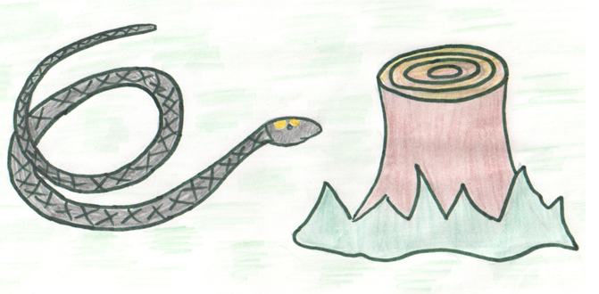
ПРИБЛИЖЕНИЕ
ПРИПОЛЗ

Slide 4
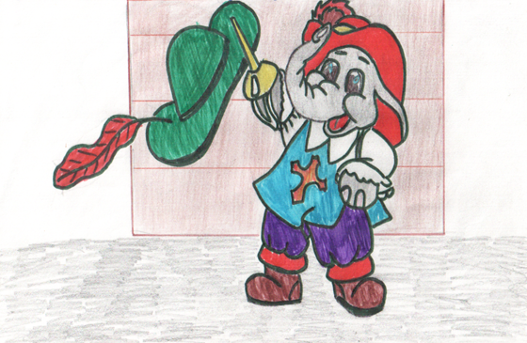
ПРИСОЕДИНЕНИЕ
ПРИКОЛОЛ

Slide 5
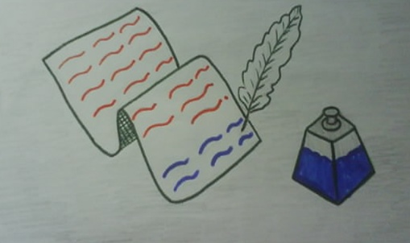
ПРИБАВЛЕНИЕ
ПРИПИСАЛ

Slide 6
БЛИЗОСТЬ
ПРИМОРСКИЙ

Slide 7
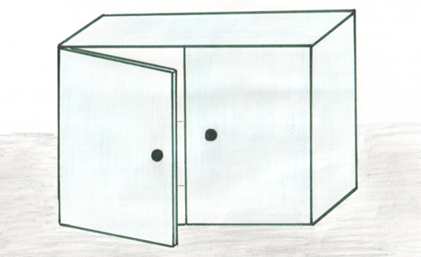
НЕПОЛНОТА ДЕЙСТВИЯ
ПРИОТКРЫЛ

Slide 8
Приставка пре- имеет два основных значения:
а) близкое к значению слова очень;
б) близкое к значению приставки пере-

Slide 9
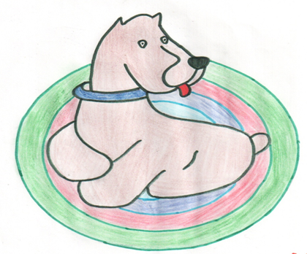
ОЧЕНЬ
ПРЕДОБРЫЙ

Slide 10
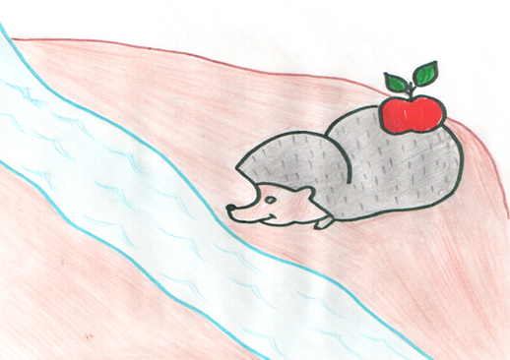
ПЕРЕ
ПРЕГРАДА

Slide 11
Выпишите из предложений словосочетания со словами, в которых есть приставка при-, произведите орфографический разбор.
1.Поезда прибывают строго по расписанию.
2.Вода, мутная от дождя, слабо отражала прибрежную зелень.
3.Дети приделали к воздушному змею хвост.
4. Машина притормозила у ближайшего магазина.

Slide 12
1.Предлинный достанет до крыши рукой, Прежадный не даст вам конфету. Кто очень такой или очень сякой – Пре- вы пишите при этом. 2.Дожди непрерывные льют в октябре, Но грамотным дождь – не преграда. Где очень похожи пере- и пре-. Там только пре- писать надо.

